Slide 1
VESTIDOR:
JORDI ALBA
BIOGRAFIA I PALMARÈS:
Jordi Alba Ramos va néixer a l'Hospitalet de Llobregat el 21 de març de 1989. Procedent del València CF, torna al FC Barcelona en la seva segona etapa com a jugador blaugrana. En la primera etapa, va estar durant més de set anys a les categories inferiors del Barça, equip al qual va entrar en edat aleví, amb tot just 10 anys. Des d'aquell moment va jugar a l'Aleví B i A, Infantil B i A i dos anys al Cadet B, equips on va coincidir, entre d'altres, amb Bojan Krkic, Fran Mérida i Dos Santos.
Després de formar a les categories inferiors del FC Barcelona durant 7 anys, va ser descartat en edat cadet a conseqüència de la seua escassa estatura i va recalar a les files de la UE Cornellà.
En finalitzar aquella temporada, l'any 2005, va ser el moment en què va marxar del Barça per jugar a la UE Cornellà, on estaria durant dues temporades. Dos anys més tard, el València CF va buscar pagant una clàusula de 6.000 €. En només un any en terres valencianes, Jordi Alba va arribar al Juvenil A i d'aquí al València CF Mestalla, on va esdevenir la peça clau de l'ascens d'aquest a la Segona Divisió B. En aquesta etapa, fins i tot, va arribar a ser convocat amb la selecció espanyola sub-19, la seva primera vegada.
Jordi Alba es converteix en nou jugador del Barça el 5 de juliol de 2012, després que el FC Barcelona i el València arriben a un acord per al seu traspàs. El de l'Hospitalet, que torna a Can Barça amb 23 anys, va ser el primer fitxatge de la temporada 2012/13.

Slide 2
VESTIDOR:
JORDI ALBA
FC Barcelona
1 Campionat del Món de Clubs de futbol (2015).
1 Lliga de Campions (2014-15).
1 Supercopa d'Europa (2015).
3 Lligues espanyoles (2012-13, 2014-15 i 2015-16)
3 Copes del Rei (2014-15, 2015-16 i 2016-17)
2 Supercopes d'Espanya (2013, 2016)
Selecció espanyola
1 Eurocopa 2012
Equip Ideal de l'Eurocopa 2012
Per a més informació: https://ca.wikipedia.org/wiki/Jordi_Alba_i_Ramos

Slide 3
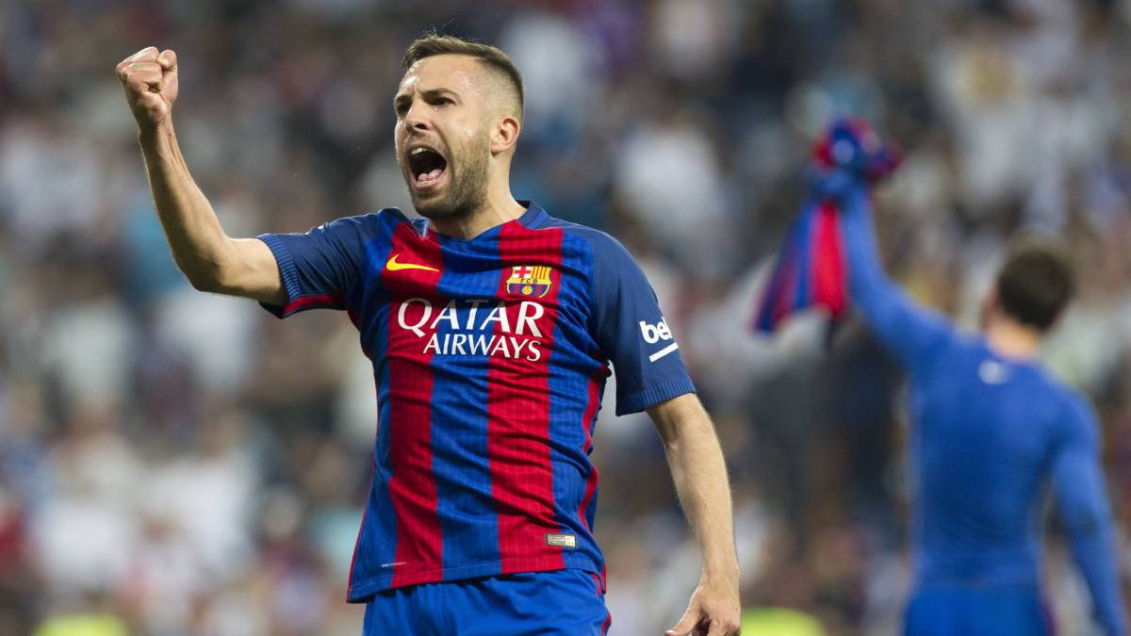
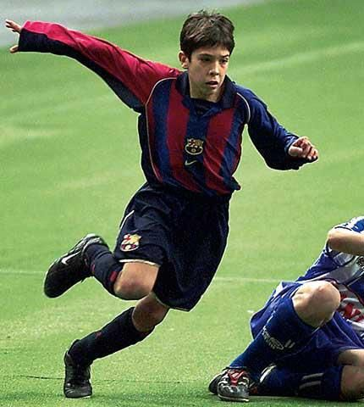
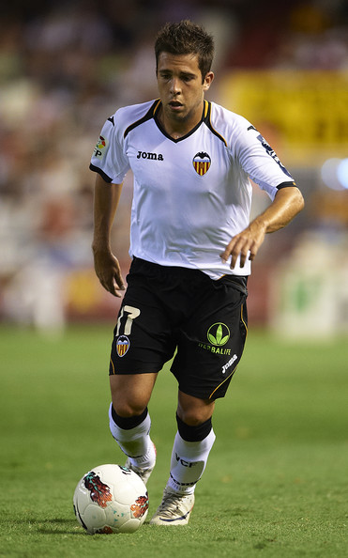
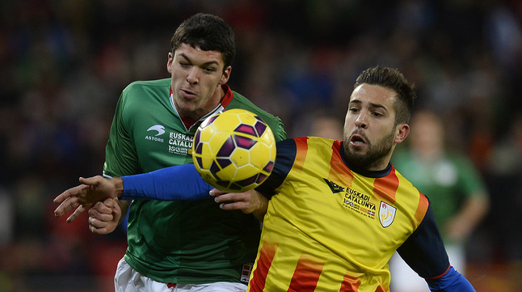
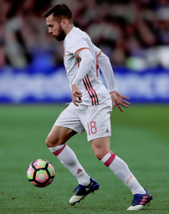
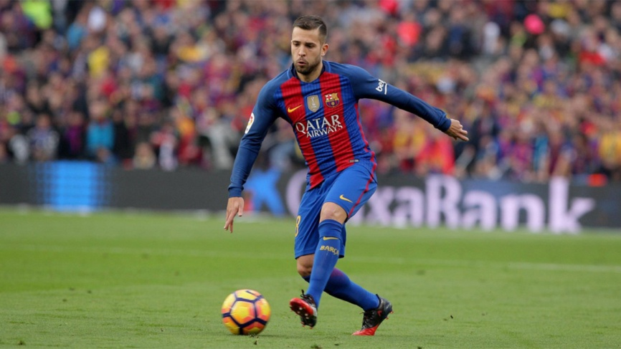
Millors moments en imatges...

Slide 4
VESTIDOR:
LAIA SANZ
BIOGRAFIA I PALMARÈS:
Laia Sanz i Pla-Giribert (Corbera de Llobregat, 11 de desembre de 1985) és una esportista catalana de renom internacional en les disciplines motociclistes del trial, el raid i l'enduro. Pel que fa al trial, n'ha estat tretze vegades campiona del món i deu vegades campiona d'Europa a l'aire lliure en categoria femenina, a banda de guanyar el Trial de les Nacions en categoria femenina sis anys, tot integrant l'equip estatal (2000, 2002, 2008 i 2010 a 2012). Ha estat també campiona d'Espanya de trial femení vuit anys (2003 a 2010) i fins i tot una vegada Campiona d'Espanya en categoria masculina (l'any 2000, competint com a Cadet).
D'altra banda, des que l'any 2011 decidí participar en el Ral·li Dakar en motos, n'ha guanyat sis edicions consecutives en categoria femenina (del 2011 al 2016). Al mateix temps, ha guanyat el Campionat del Món d'enduro en categoria femenina cinc anys consecutius: 2012 (la tercera temporada que hi participava), 2013, 2014, 2015 i 2016. Els seus divuit títols mundial (tretze de trial i cinc d'enduro), l'acosten al rècord de vint-i-dos campionats mundials de motociclisme que ostenta Toni Bou i superen els quinze de Giacomo Agostini.
El 15 de desembre de 2014 fou guardonada amb el premi a la millor esportista catalana de l'any juntament amb Marc Márquez.

Slide 5
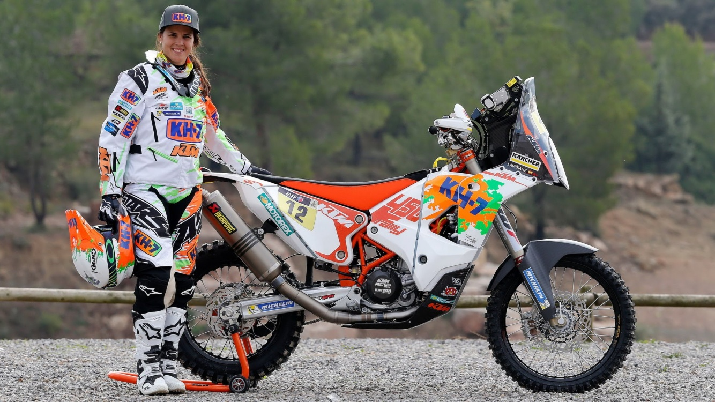
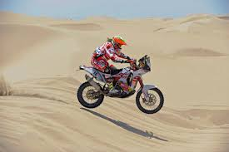
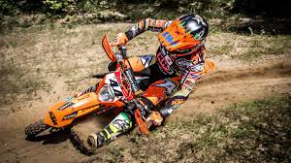
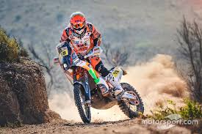
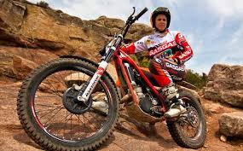
VESTIDOR:
LAIA SANZ
Per a més informació i consulta del seu palmarès:
https://ca.wikipedia.org/wiki/Laia_Sanz_i_Pla-Giribert
Millors moments en imatges:

Slide 6
VESTIDOR:
LAURA RÀFOLS
BIOGRAFIA I PALMARÈS:
Laura Ràfols Parellada (23 de juny de 1990) és una futbolista catalana. Juga com a portera al Futbol Club Barcelona de la Primera divisió femenina espanyola.
FC Barcelona:
Sortida de les categories inferiors de la Fundació Esportiva Atlètic Vilafranca, arriba al club el 2007 quan aquest passava per un dels seus pitjors moments després d'haver baixat, però amb l'arribada a la banqueta de Xavi Llorens tot millora sortint ràpidament de Segona Divisió, amb el passar del temps pren importància sota els tres pals, arribant a situar-se com la portera titular de l'equip. Després de 3 anys amb les blaugranes finalment arriba el primer trofeu oficial, en guanyar la Copa de la Reina a 2011, que se suma a les 3 Copes Catalunya que havia guanyat prèviament. A l'any següent passa el que és la gesta més important de l'esquadra al llarg de la seva història, a l'haver guanyat consecutivament la Copa Catalunya, La Lliga i la Copa de la Reina, aconseguint així un "triplet estatal", en els partits va estar Laura a la porteria.
Per a més informació i consulta del seu palmarès: https://es.wikipedia.org/wiki/Laura_R%C3%A0fols

Slide 7
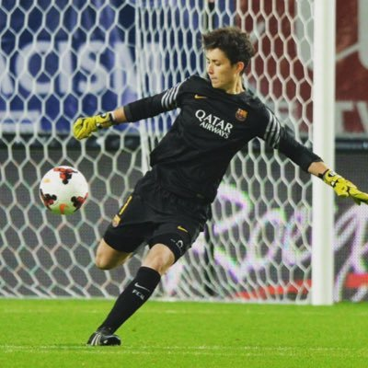
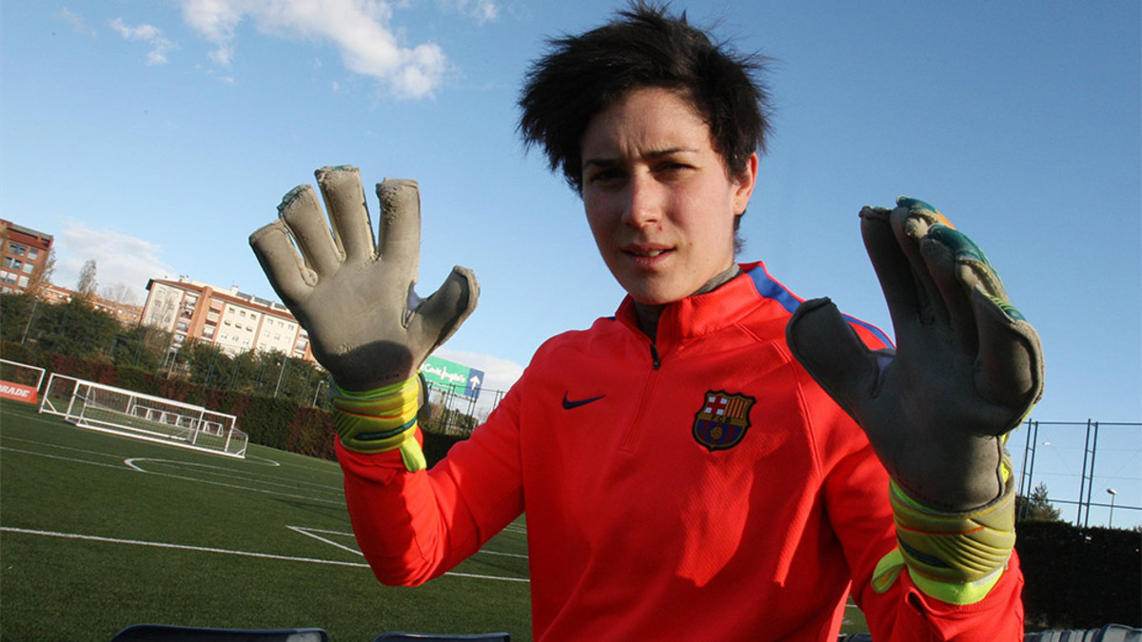
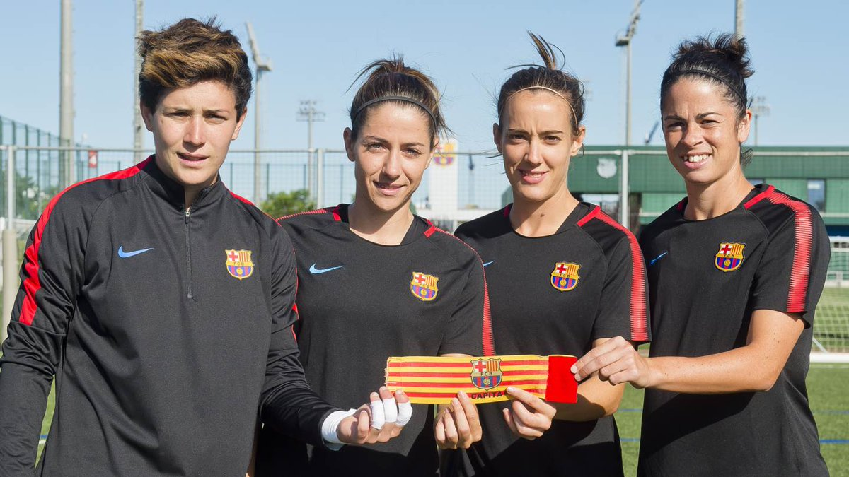
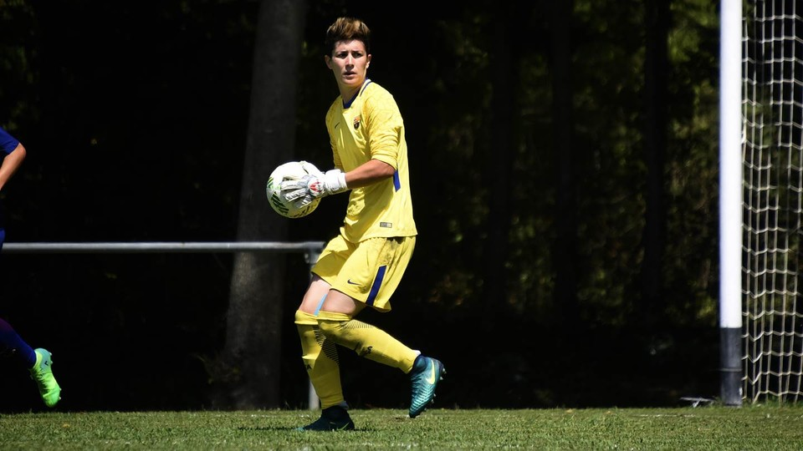
Millors moments en imatges...

Slide 8
VESTIDOR:
PEP GUARDIOLA
BIOGRAFIA I PALMARÈS:
Josep Guardiola i Sala (Santpedor, Bages, 18 de gener de 1971), més conegut com a Pep Guardiola, és un futbolista retirat i entrenador de futbol català, que entrena actualment el Manchester City de la Premier League.
Ha estat un dels migcampistes més valorats del Futbol Club Barcelona, on actuà de cervell del dream team blaugrana. Des de la posició de migcampista defensiu, Guardiola, dotat d'una bona tècnica, organitzava l'equip, distribuïa el joc i marcava el ritme dels partits segons convenia. Més tard també jugà en altres equips. Així mateix, ha jugat 47 vegades amb la selecció espanyola i ha estat també el capità de la selecció catalana.
Va entrenar el primer equip del Futbol Club Barcelona durant quatre anys, amb el qual aconseguí un triplet històric la temporada 2008-2009 (Copa del Rei, Lliga i Copa d'Europa), en el seu primer any com a màxim responsable tècnic, i que acabaria fent un històric sextet en ampliar-lo en la següent temporada amb la Supercopa d'Espanya, Supercopa d'Europa de futbol i el Campionat del Món de Clubs de futbol. Des del juliol de 2013 és l'entrenador del Bayern de Munic.
L'any 2011 fou guardonat amb la Medalla d'Honor del Parlament de Catalunya pel seu «èxit aconseguit com a entrenador i per transmetre valors com l'esportivitat, el treball en equip, l'esforç i la superació personal». Membre de l'Assemblea Nacional Catalana i d'Òmnium Cultural, Guardiola s'ha expressat públicament a favor del procés independentista català. A les eleccions al Parlament de Catalunya de 2015, va tancar la llista de la coalició independentista Junts pel Sí per Barcelona.

Slide 9
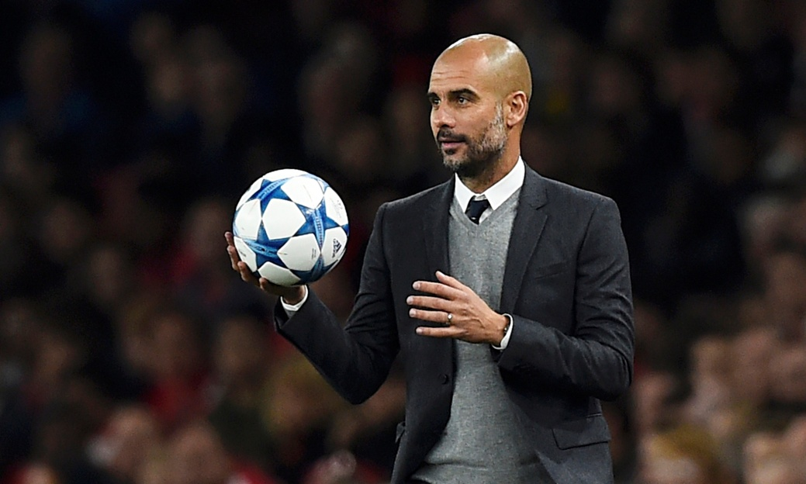
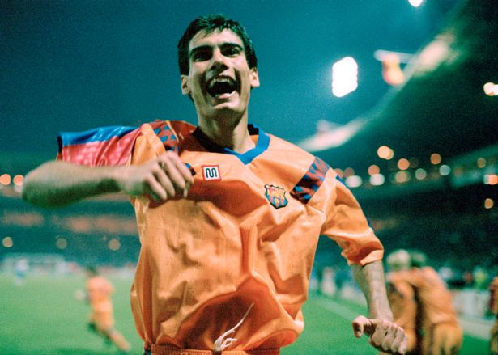
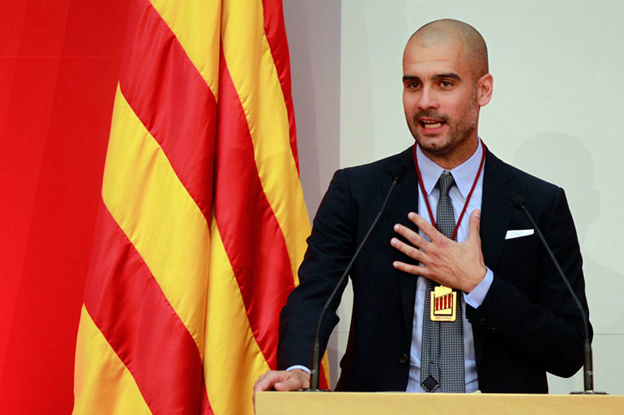
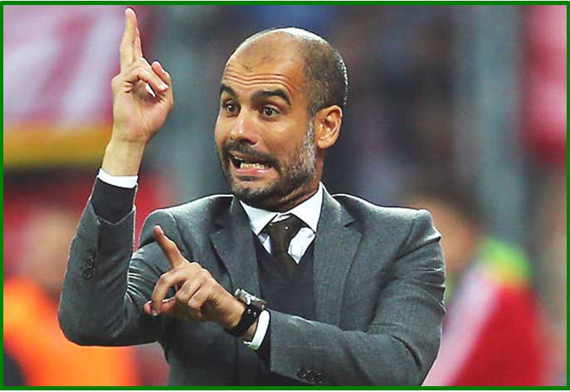
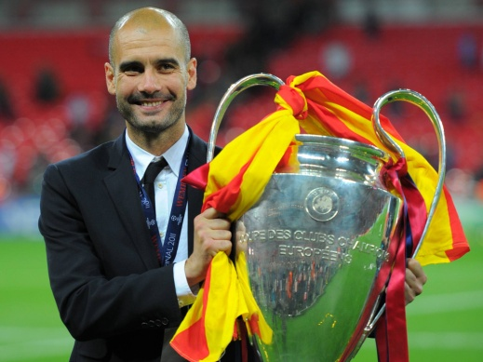
VESTIDOR:
PEP GUARDIOLA
Per a més informació i consulta del seu palmarès: https://ca.wikipedia.org/wiki/Josep_Guardiola_i_Sala
Millors moments en imatges:

